Slide 1
LMS Moodle
Дистанционные
технологии
обучения

Slide 2
Электронный университет Moodle
Moodle — аббревиатура от Modular Object-Oriented Dynamic Learning Environment (модульная объектно-ориентированная динамическая обучающая среда).
Moodle — это свободная система управления обучением, ориентированная прежде всего на организацию взаимодействия между преподавателем и учениками, хотя подходит и для организации традиционных дистанционных курсов, а также поддержки очного обучения.
Moodle относится к классу LMS (Learning Management System) — систем управления обучением.
В нашей стране подобное программное обеспечение чаще называют системами дистанционного обучения (СДО)

Slide 3
Достоинства LMS Moodle
система имеет удобный интуитивно понятный интерфейс
обширный инструментарий для представления учебно-методических материалов курса, проведения теоретических и практических занятий, организации учебной деятельности индивидуальной и групповой
можно использовать как тематическую, так календарную структуризацию курса
обладает большим набором средств коммуникации - электронная почта, обмен вложенными файлами с преподавателем, форум (общий новостной на главной странице программы, а также различные частные форумы), чат, обмен личными сообщениями, ведение блогов
редактирование содержания курса проводится автором курса в произвольном порядке и может легко осуществляться прямо в процессе обучения
легко добавляются в электронный курс различные элементы: лекция, задание, форум, глоссарий, wiki, чат и т.д
имеет многофункциональный тестовый модуль

Slide 4
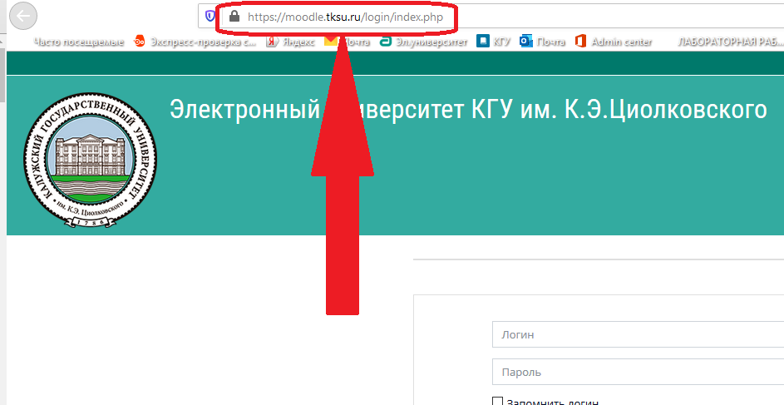
Вход в систему LMS Moodle (Moodle.tksu.ru)
По адресу электронного университета Moodle.tksu.ru в адресной строке браузере

Slide 5
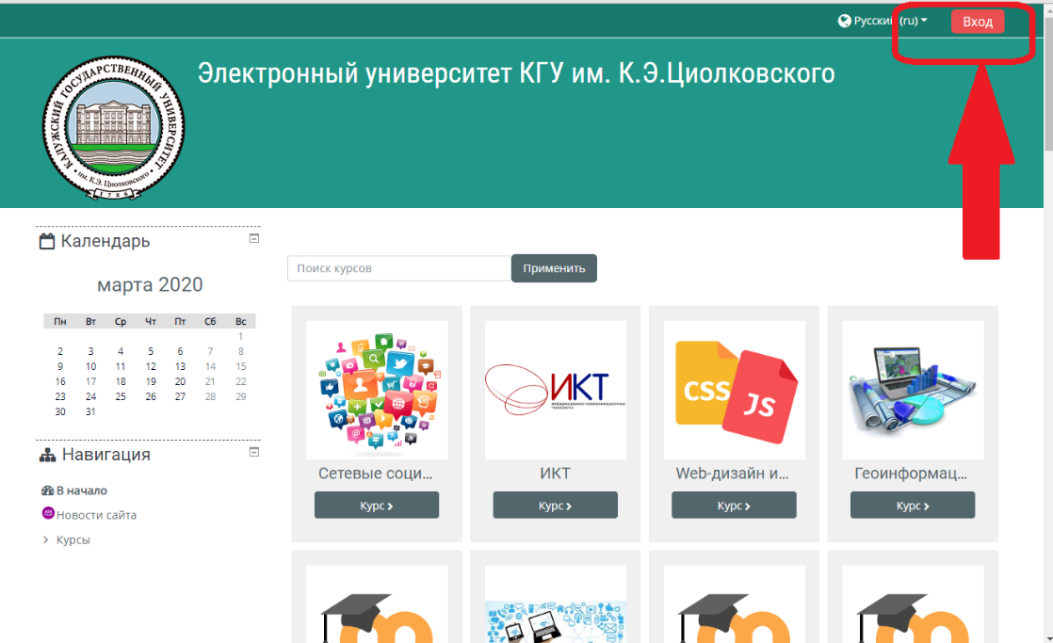
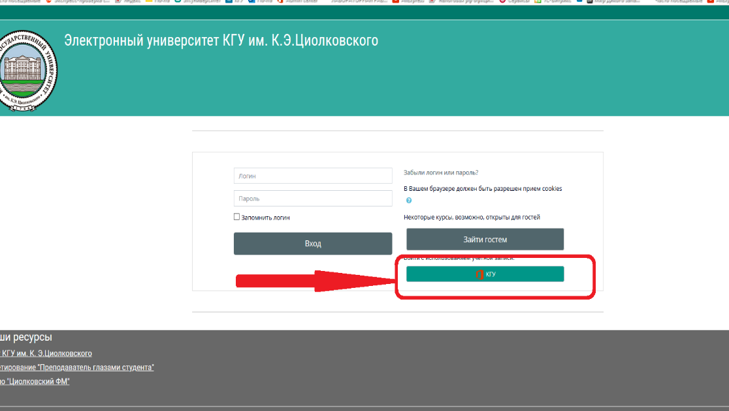
Авторизация в системе
Для входа в систему необходимо в появившемся окне ввести имя пользователя и пароль (тот же логин и пароль что и для входа в корпоративную почту).

Slide 6
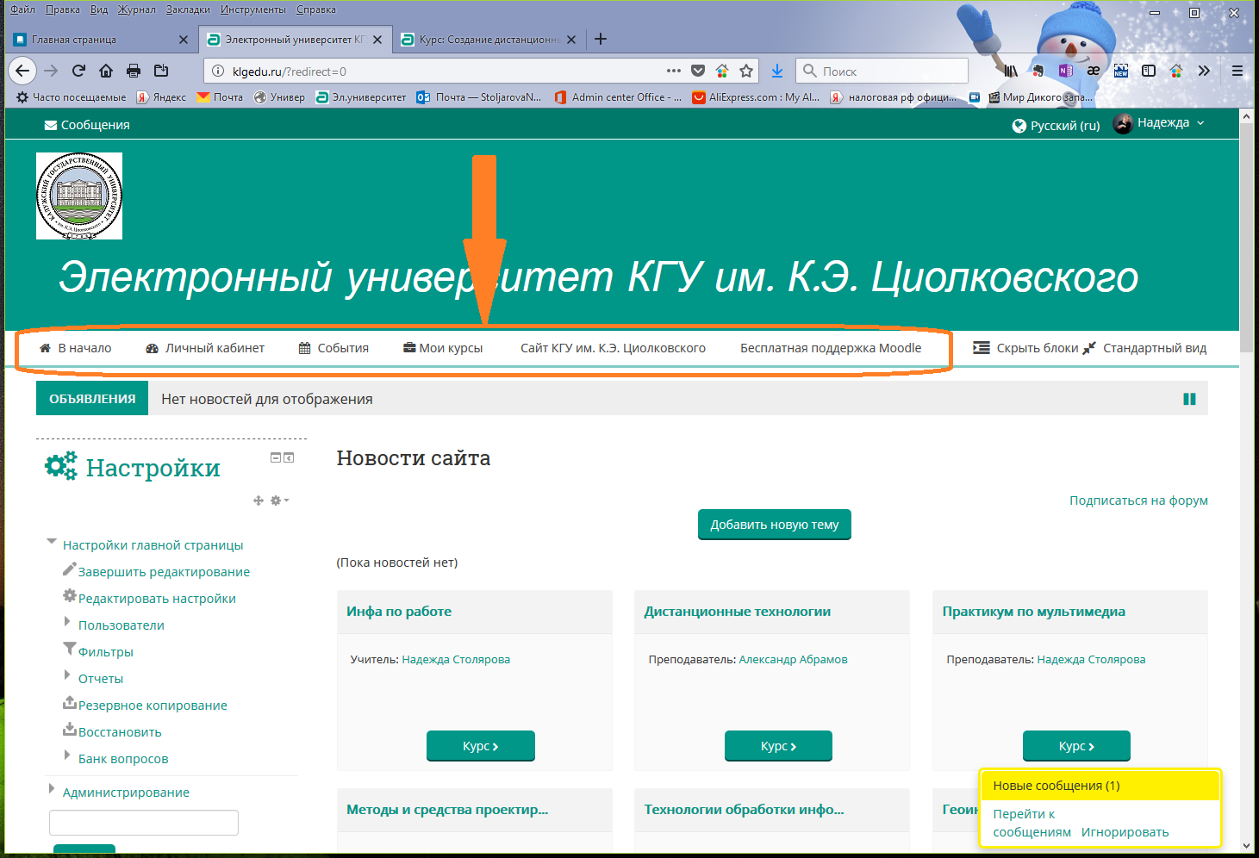
Вид окна системы Moodle
При входе в систему, открывается главная страница СДО. В центре содержится список доступных электронных курсов, а по краям расположены функциональные блоки, позволяющие настраивать работу системы и производить определенные действия
Название курса в списке курсов является гиперссылкой, щелчок по которой открывает страницу курса

Slide 7
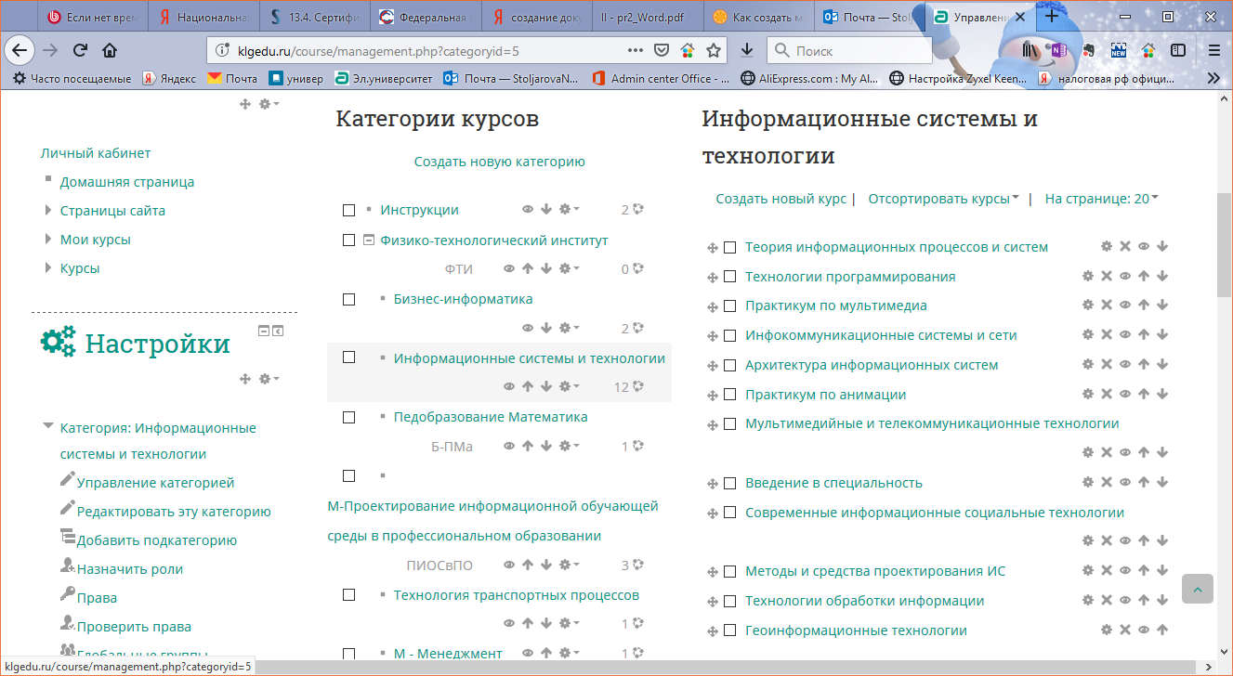
Логическая организация курсов в электронном университете
факультет
специальность
дисциплина (курс)
Структура вложенности курсов, подразумевает иерархию по факультетам и направлениям
Однако при необходимости, можно провести группировку по преподавателям или кафедрам.

Slide 8
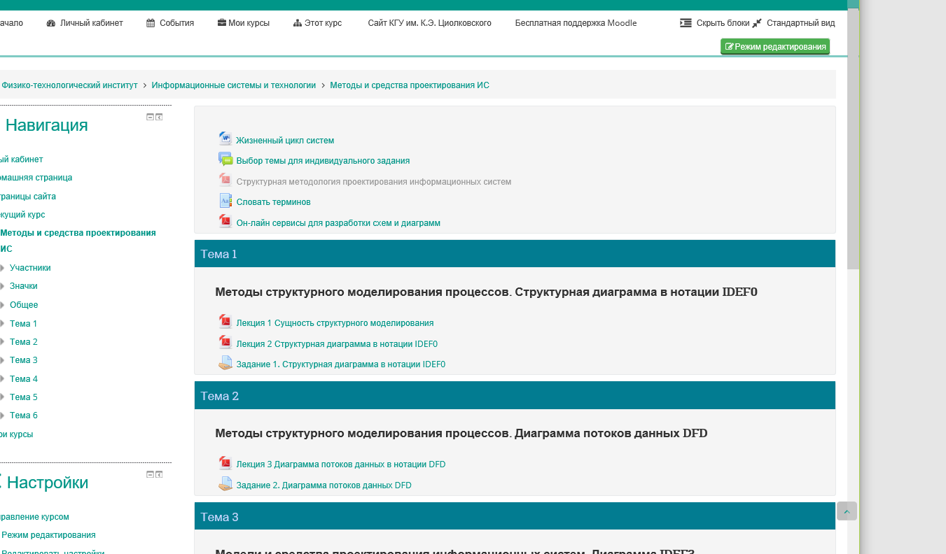
Вид окна курса
Типичная главная страница курса.
В центральном блоке страницы представлено содержание данного курса, выделены тематические разделы курса, а по бокам — функциональные и информационные блоки

Slide 9
Режим редактирования
Кнопка «Редактировать» доступна пользователям, у которых есть права редактировать и изменять материалы курса (администратору, создателю курса, преподавателю с правом редактирования).

Slide 10
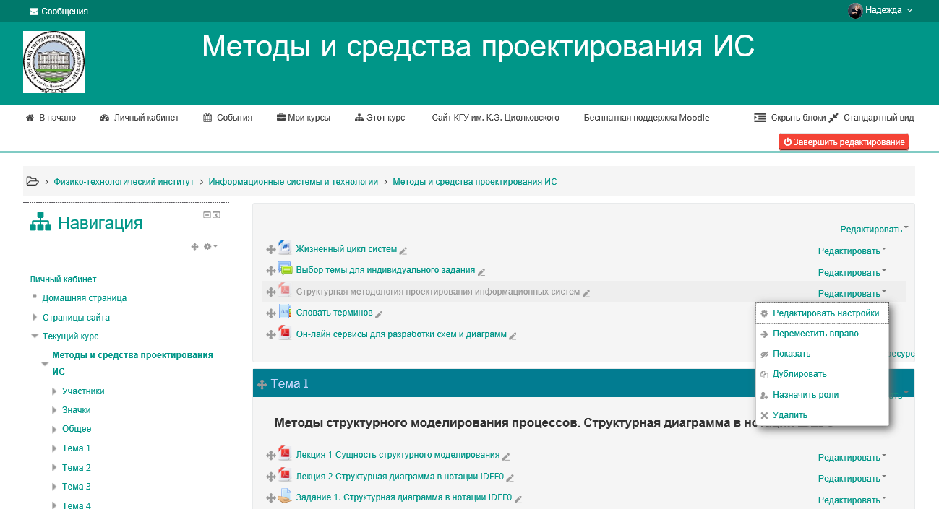
Режим редактирования
При нажатии на кнопку «Редактировать» меняется интерфейс, в каждом блоке у объектов, которые можно редактировать, появляются кнопки инструментов, позволяющих изменять содержание и вид этого объекта

Slide 11
Виды элементов курса
Это далеко не вес список элементов, которые можно создавать в системе Moodle.

Slide 12
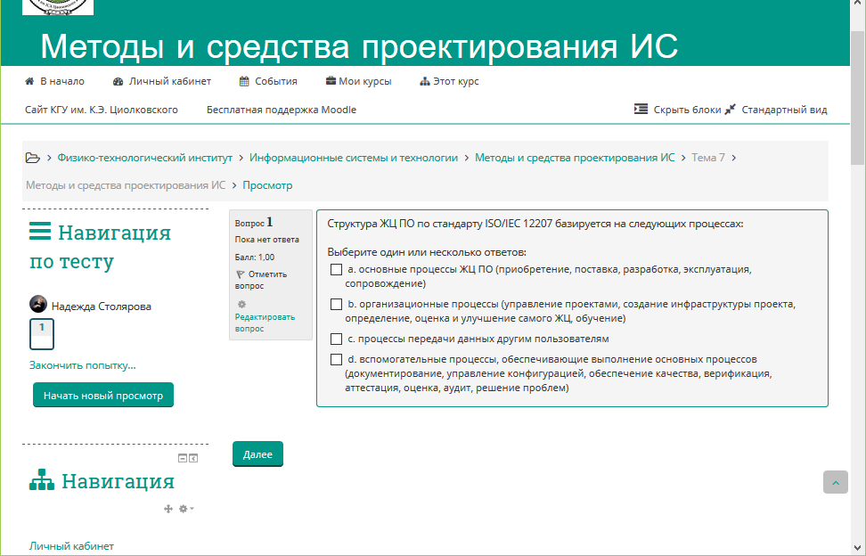
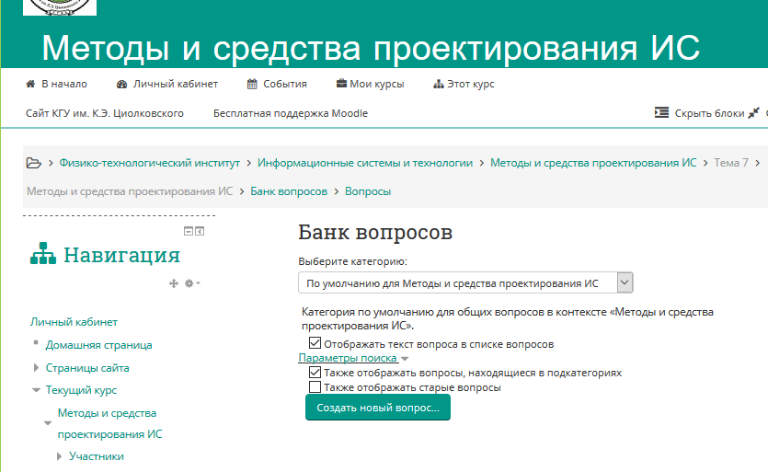
Тестовый модуль
Тесты можно создавать как для всего курса в целом, так и для темы в отдельности. Кроме того, можно создавать банк вопросов, в котором будут храниться вопросы по всем категориям курса для их дальнейшего использования.

Slide 13
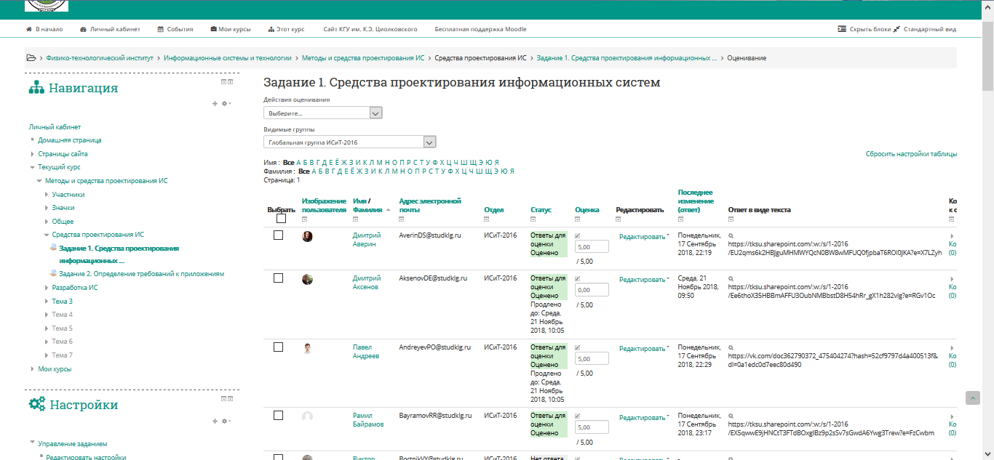
Оценивание и просмотр заданий

Slide 14
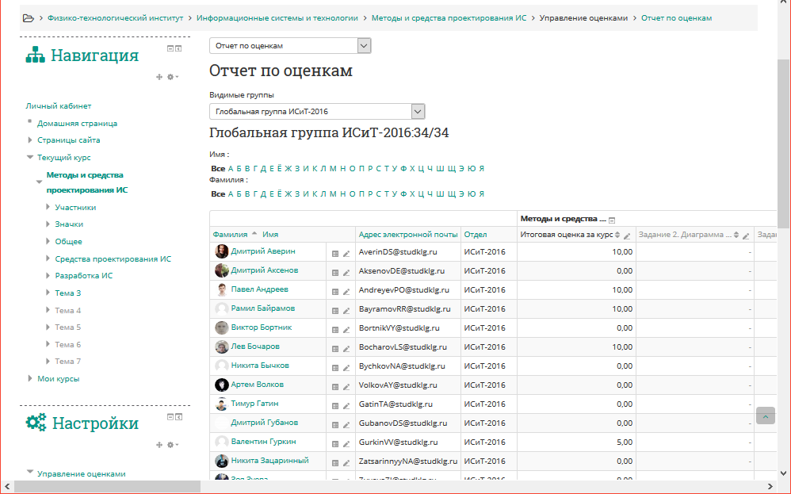
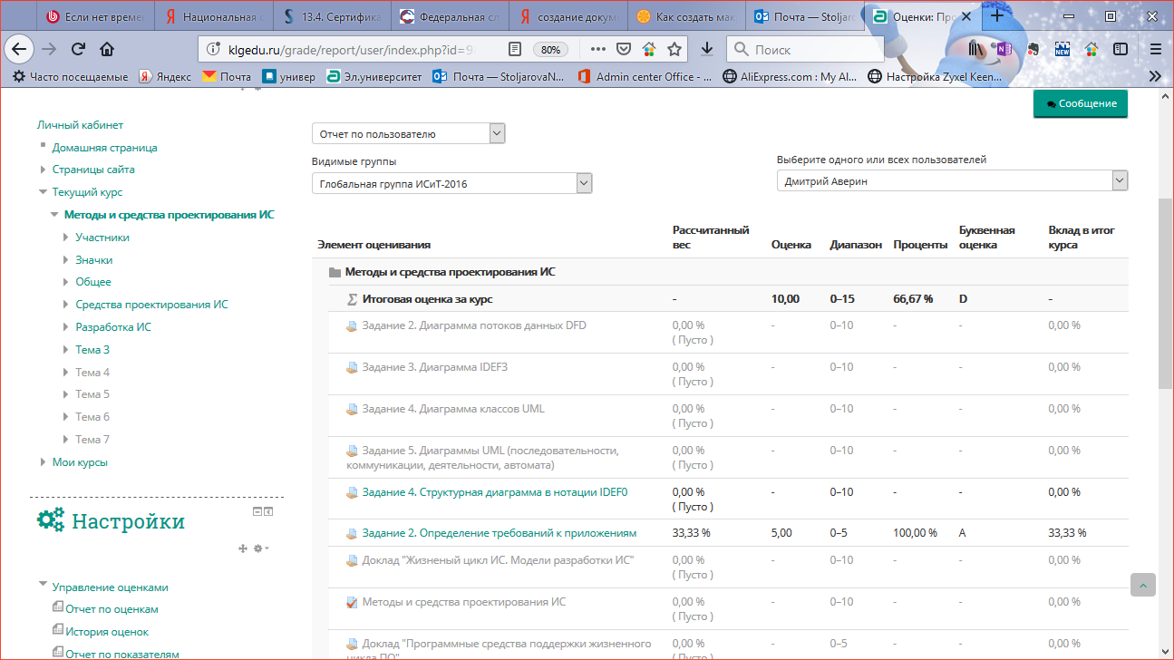
Отчеты успеваемости
Отчеты можно просматривать по различным показателям – как по всей группе в целом, так и по каждому учащемуся отдельно. Можно просматривать статистику учащегося по одному курсу или по всем курсам, на которые он записан

Slide 15
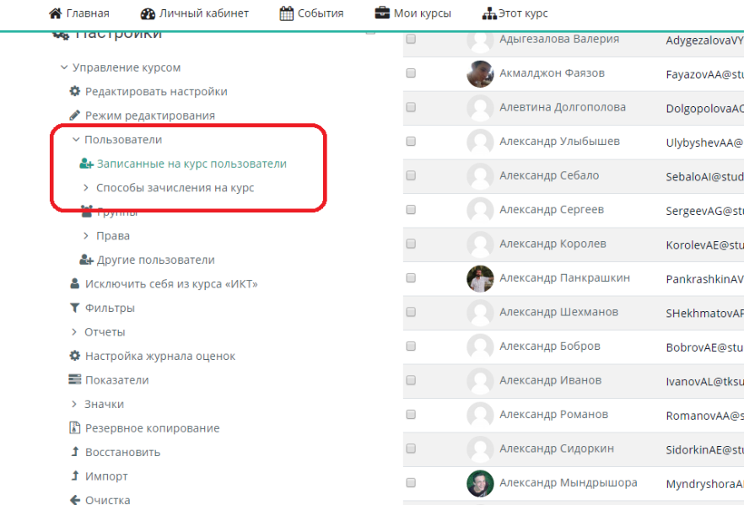
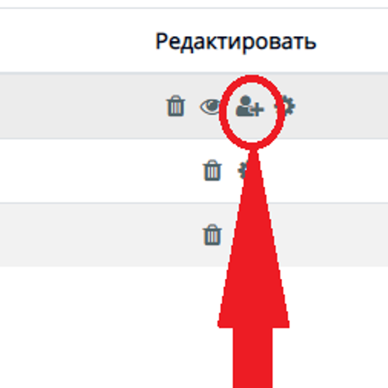
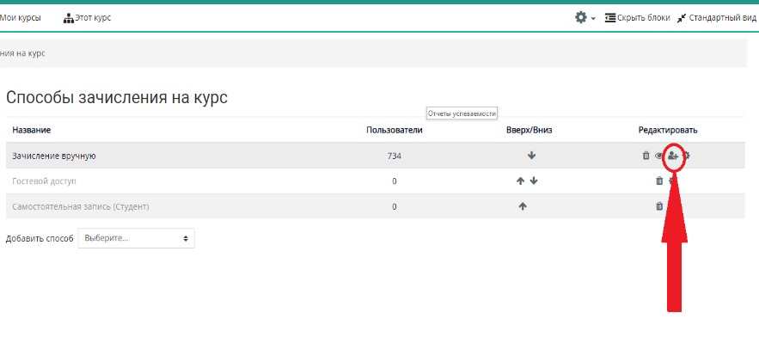
Управление участниками курса
Для зачисления студентов необходимо перейти в раздел «Пользователи-Записанные на курс пользователи-Способы зачисления на курс»
И далее нажать на значок выделенный кружком.
После чего необходимо путем выбора каждого студента записать его на курс.

Slide 16
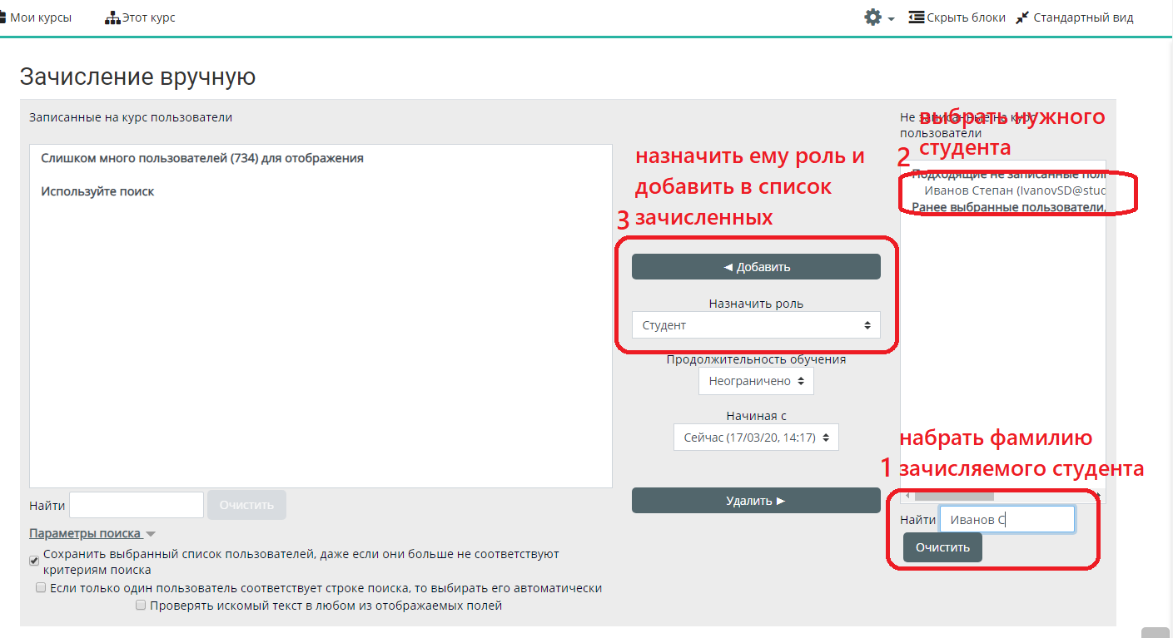
Управление участниками курса
Повторять операции 1-3 до полного заполнения всего списка студентов, которые должны быть зачислены на курс.
После полного заполнения списка, можно переходить к работе с курсом.

Slide 17
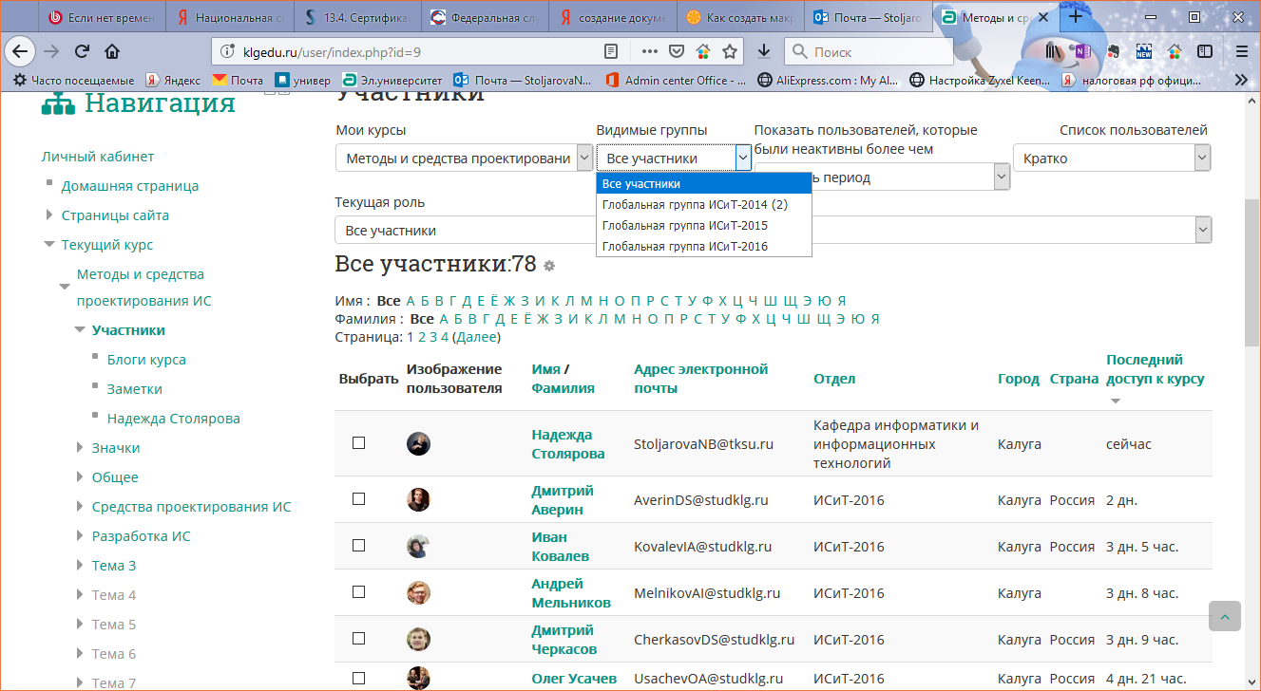
Управление участниками курса
Можно сортировать и делать выборки учащихся, по различным признакам и параметрам, создавать для них группы и подгруппы

Slide 18
Порядок действий для создания своего курса в LMS Moodle
Обратиться со служебной запиской в Центр Информатизации с личной корпоративной почты, либо кафедральной почты @tksu.ru по адресу Site@tksu.ru
В служебной записке обязательно указать:
Факультет
Название направления (Специальности) подготовки
Полное и краткое название, преподаваемой дисциплины
Преподаватели, ведущие эту дисциплину
Календарная либо тематическая структура курса
В течении 5-10 дней получить письмо с уведомлением о создании своего курса в Moodle. После этого можно приступать к наполнению курса содержимым и подключать к нему студентов

Slide 19
Спасибо за внимание

